Slide 1
Applying UML and Patterns
An Introduction to
Object-oriented Analysis
and Design
and Iterative Development
Part II Inception

Slide 2
Chapters
Inception is not the requirement phase
Evolutionary requirement
Use cases
Other requirements
Notes:
本课程讲利用三次课程讲述Inception阶段的工作过程，系统需求发现方法，需求文档编写等内容。

Slide 3
Chap 4
Inception is Not the Requirements Phase

Slide 4
Inception Phase 1
Inception phase: envision the product scope, vision, and business case.
  Buy and/or build this system?
  Rough unreliable range of cost ? Is it $10K, $100K, millions?
  Should we proceed or stop?
  Do the stakeholders have basic agreement on the vision of the project, and is it worth investing in serious investigation?
Most requirements analysis during the elaboration phase, in parallel with early production-quality programming and testing
Notes:
48页P4.1粗体。

Slide 5
Inception Phase 2
Some activities and artifacts in inception
  A short requirements workshop
  Most actors, goals, and use case named
  Most use cases written in brief format; 10~20% of the use cases are written in fully dressed detail to improve understanding of the scope and complexity
  Most influential risk and quality requirements identified
  Version one of the Vision and Supplementary Specification written
  Risk list
  Technical proof-of-concept prototypes and other investigations to explore the technical feasibility of special requirements (e.g. Does Java Swing work properly on touch-screen displays?)
Notes:
(1)需求workshop。见sprint planning meeting(user story)
(2)会上要模拟用户，使用系统，达成业务目标
(3)故事不用太多，10－20％，并保持简洁
(4)风险分析，技术原型设计等

Slide 6
Inception Phase 3
Some activities and artifacts in inception
  User interface-oriented prototype to clarify the vision of functional requirements
  Recommendations on what components to buy/build/reuse, to be refined in elaboration (a tax calculation package)
  High-level candidate architecture and components proposed
  Plan for the first iteration
  Candidate tools list
Notes:
其他一些重要话题：界面草图；第三方技术及支持；计划⋯⋯

Slide 7
Inception Phase 4
Inception phase should be relatively short for most projects
  one or a few weeks long.
  On many projects, if it is more than a week long, then the point of inception has been missed: It is to decide if the project is worth a serious investigation
Notes:
重要：P4.2

Slide 8
Sample Inception Artifacts
Artifact
Comment
Vision and Business Case
Describes the high-level goals and constraints, the business case, and provides an executive summary.
Use-Case Model
Describes the functional requirements. During inception, the names of most use cases will be identified, and perhaps 10% of the use cases will be analyzed in detail.
Supplementary Specification
Describes other requirements, mostly non-functional. During inception, it is useful to have some idea of the key non-functional requirements that have will have a major impact on the architecture.
Glossary
Key domain terminology, and data dictionary.
Risk List & Risk Management Plan
Describes the risks (business, technical, resource, schedule) and ideas for their mitigation or response.
Prototypes and proof-of-concepts
To clarify the vision, and validate technical ideas.
Iteration Plan
Describes what to do in the first elaboration iteration.
Phase Plan & Software Development Plan
Low-precision guess for elaboration phase duration and effort. Tools, people, education, and other resources.
Development Case
A description of the customized UP steps and artifacts for this project. In the UP, one always customizes it for the project.
Notes:
书P4,4
test

Slide 9
“愿景(vision)”陈述
目标：在10-20分钟内描述产品，说服决策者；
核心：creative(创新)、Simple(简单)
常见技巧：
  定义焦点；用几个关键词标识产品
  陈述目标：用一句话陈述产品做什么与价值
  发现“奶酪”：识别市场及受益人
  发掘价值：受益人的问题与产品的故事
  产品模型：关键界面或业务解决方案
  市场竞争：相关竞争产品
  技术可行性：相关技术与成功案例
  分析工具：SWOT
没有统一模板，最能打动人的是“利益”“价值”
Notes:
Inception阶段需要做一个相对完整的文档vision，它有点向项目的proposal。两个文档内容差不多，但读者不一样。
简单、有效的vision文档，无论你以后从事什么工作，都是最重要的技能。
这里，我给大家一些做vision文档的建议，因为，下一课的话题就是你产品愿景演讲。
－－任务目标：
－－核心，以广州珠江新城博物馆为例。这个建筑你会想到什么？ 广州的潮州木雕（宝盒）

Slide 10
愿景案例：微信
标签：手机，通讯录，社区，语音，聊天，交友
目标：跨平台⋯⋯门户（？？？）
奶酪：电信语音业务，“吊丝”男女
核心业务：Push （相关业务故事见官方博客）
  Push to talk(PTT) 一键通话（好友、群）
  Push friends by 通讯录，位置（线上线下社区融合）
  Push news, mail … …
竞争产品：QQ，Skype，YY语音，微薄，飞信
相关技术：
  PTT，Netel(全美第六运营商)1993年推出，被证明是最有粘性的语音业务，技术成熟。
  SNS，使用手机通讯录是最疯狂，却有效的想法。
以上内容依据微信博客（http://blog.weixin.qq.com/）
推测，仅用于教学
Notes:
－－为甚要选择微信：
1）2011年8月正式推出2.13版，2012年用户过亿。比较容易看到产品变化、成长的轨迹。
2）2012最无厘头的产品。满足了腾讯移动互联网入口战略需求，但无赢利模式。而且这款革命性产品不知道在革谁的命，电信运营商、新浪、自己！
3）你可以从中更好思考产品的方法，发现许多机会。
－－目标，实在难以总结，感觉难以展现微信的独特性。
－－市场定位：打政策擦边球。针对新新人群在语音市场钢需，他们价格敏感，又喜欢新科技带来的便利。这后面的潜台词，在语音市场上复制飞信的成功。
－－使用通讯录构建社区是最大的风险。隐私与便利，至少中国人已作出了明确的选择，这奠定微信成功的基础。
当然，摇一摇＋位置（类似漂流瓶）交友，要小心被骗啊！因为别人知道你寂寞了。受伤的心特容易感到温暖啊。
－－最后，
1）做项目proposal是否需要赢利模式。
我的建议，没有用的软件谈赢利毫无意义。有人用的软件，给钱也要用的软件不愁赢利模式。
赢利模式－－投资人骗你的游戏。已经知道如何赚钱，何须风险投资。
2）通过这个案例我们必须明白：
软件工程创新决不是奇思妙想，而是在对业务、服务对象深刻理解基础上，运用IT技术去解决现实问题，并从产品中获得受益。

Slide 11
愿景测试：新浪微博
标签：？？？
目标：
  中国人的“twitter”
核心业务
  Tweet
  中国？
竞争
  时间
Notes:
核心业务就简单了：
1）应该如何“山寨”哪些。－－ 如何扬弃，即吸取精华，去除资本主义的糟粕。
2）如何获得政府的支持（放行）

Slide 12
Chap 5
Evolutionary Requirements
Notes:
P5.1

Slide 13
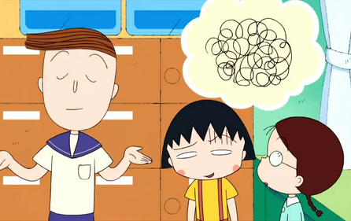
软件－设计师的“乌托邦”
Notes:
A mass - 你们究竟要什么啊？我早晕了哦！软件挣钱真不容易。
1）好软件的第一条：做客户想要的。竟然是大家说的都不一样，该听谁的？
2）原来创新大赛大多是“水货”。以自我为中心，说一套High level、主观的东西。
做的东西自己都不想用很自然啊。

Slide 14
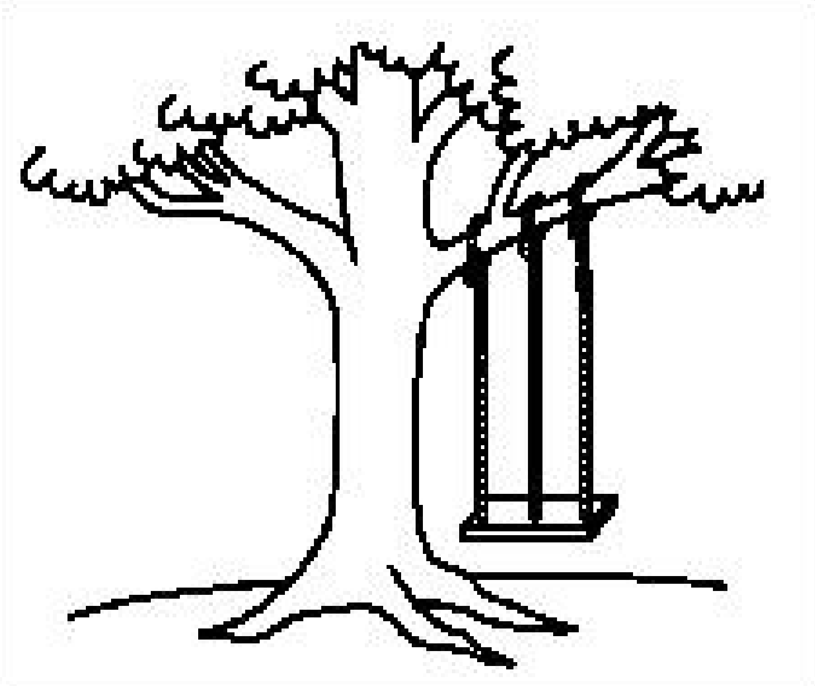
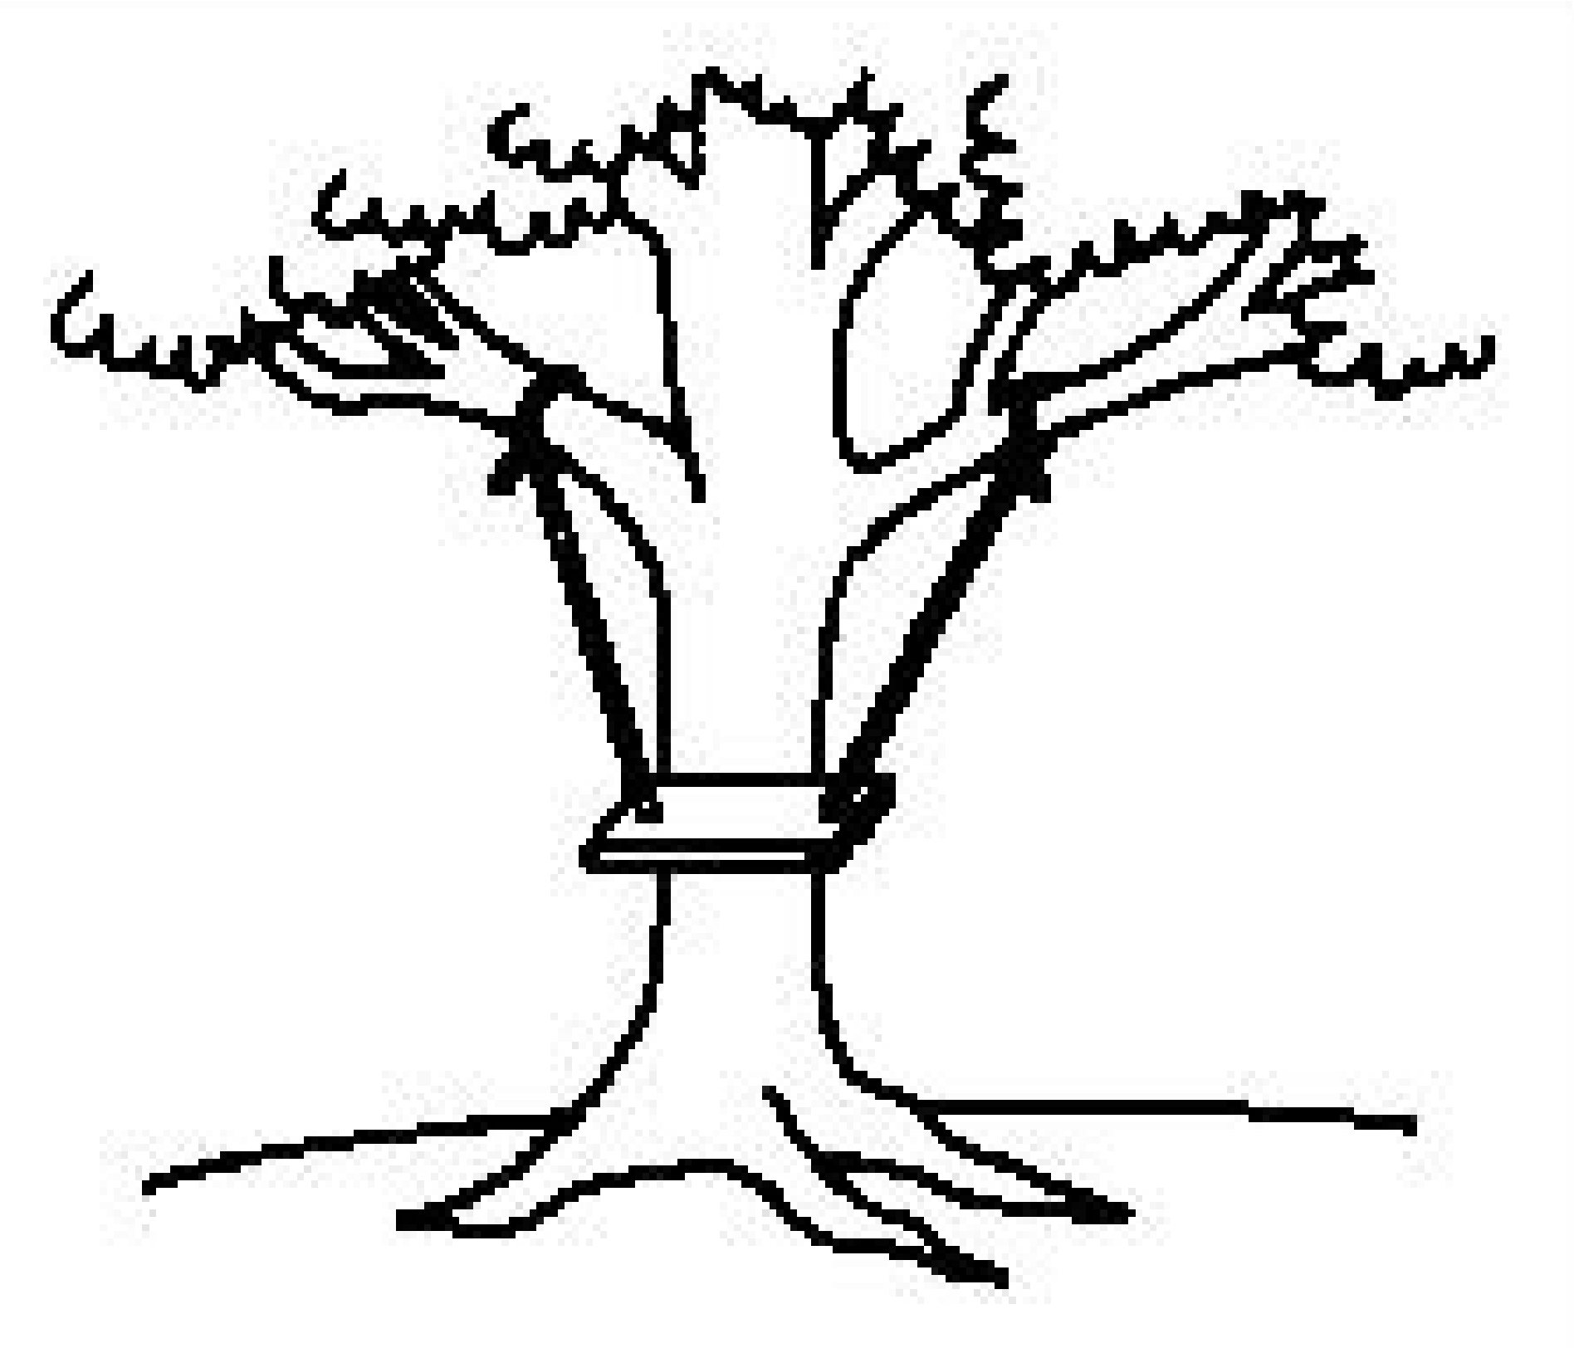
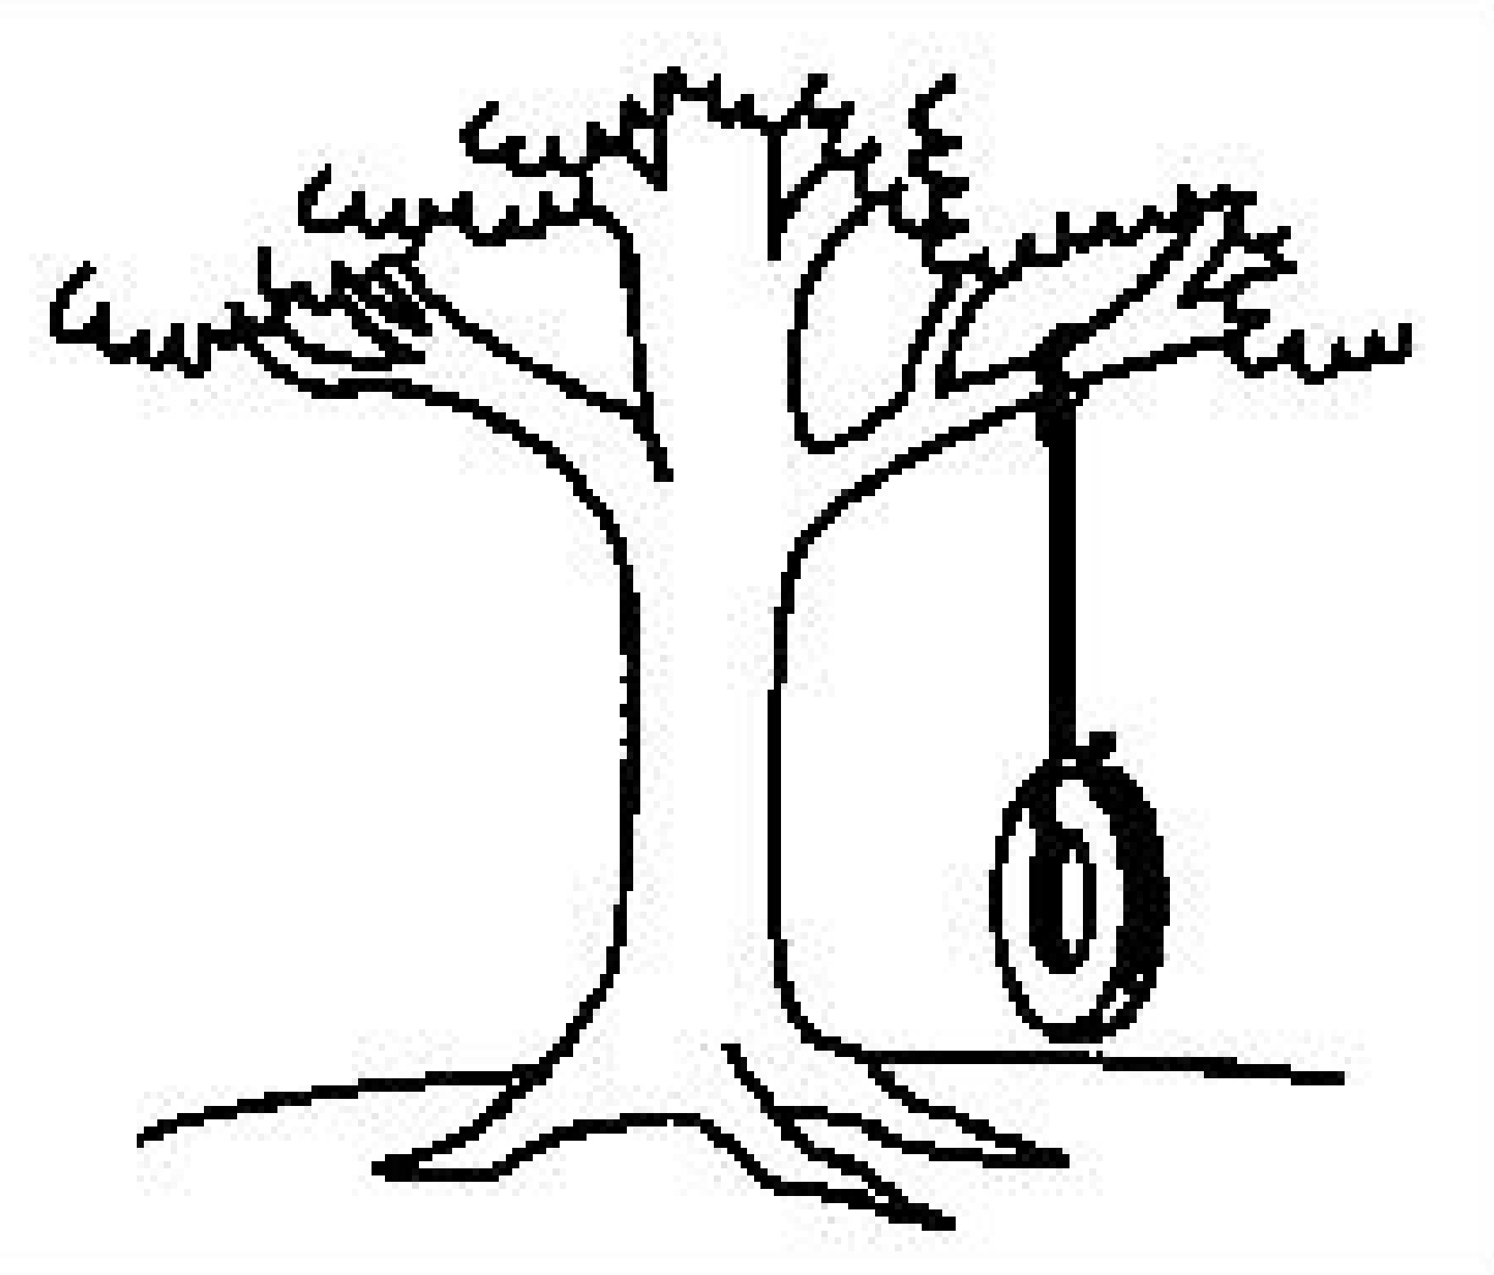
需求的挑战
As Engineering designed it.
As Marketing requested it.
As Production manufactured it.
What the customer wanted.
Notes:
这不是“找茬”游戏。需求不是找茬。
大家都玩过接龙猜动作的游戏，第一个看，看到一个大猩猩，然后做一个动作；下一个模仿，⋯⋯几个人后，就变成兴奋、Victory的动作了。
如果，给你的是严格定义的模型，公式，那结果就大不相同了。

Slide 15
Evolutionary Requirement 1
Requirement are a description of need or desired for a product.
  Goal - to identify and document what is really needed, in a form that clearly communicates to the client and to development team members.
  Challenge - to define the requirement unambiguously.
Notes:
软件需求技术包括二个内容：
1）发现用户的需求，定义系统的行为；
2）模型化的文档，尽可能使需求以一致、无歧义、可验证的方式在利益相关人只见交流。
－－说容易，很难做的。
第56页，p5.3给出了“发现需求”的两种方法。Use case法；故事法。共同点，就是人与系统的故事；不同点，前者有基本模板。

Slide 16
系统构想
识别利益相关人(Stakeholders)
获取组织目标(Goals)
识别业务问题／需求(Business Requirements)
业务建模(Business Modeling)
  识别被服务对象(customer)，服务组织(workers)
  识别业务中的实体(Entities)
  识别工作人员(worker)的职责(Responsibilities)
  业务的重组，权衡系统的职责
  投资受益分析
下一步：系统需求分析与建模
Notes:
从教材内容看，并没有提供从系统设想（或者叫创意）→ 软件系统层面的方法论。因为这书已经够厚了，作者也认为你多少有点软件工程的底子。
所以，我们在这里简单介绍这个过程的基本技巧。
－－软件系统之所以被制造，本质是它能改变现有业务，如：带来新的挣钱机会、提高劳动生产率、节约成本（钱，时间，场地）、提高生活质量等等。总之，软件是服务，系统必须是能卖钱的！！！例如：云存储，对于一般用户是只是技术；存储服务网站是软件，包含了许多业务问题。

Slide 17
软件系统“利益相关人”
利益相关人是指与软件系统的生产、运营、使用等有一定利益关系的个人或组织群体。
  通常指投资人、开发者、客户、使用者、运营商等等
案例
 | 微信 | 新浪微博 | 教务系统
投资人 | 腾讯移动 | 新浪 | 中大教务处
客户 | 吊丝 | 白骨精 | 中大教务处
使用者 | 吊丝 | 白骨精 | 教师 教务员 学生
Notes:
做软件的第一个问题：听谁说？自己，领导，投资人，同学，使用者、销售商。。。
在正常情况下，我们按投资人、客户、使用者来排序他们意见的重要性。
－－问题：管理员是不是使用者？不是，没有系统，哪有管理员啊。
－－问题：开发动作游戏，酷跑游戏？谁说了算
－－问题：游戏的界面是否好看？你听谁的意见（设计师，使用者）
－－当矛盾很多，最终有谁裁决？出钱的。被投资人绑架(^O^)

Slide 18
系统“目标”
是指一个组织未来一段时间内要利用系统实现的目的。它是管理者和组织中一切成员的行动指南，是组织决策、效率评价、协调和考核的基本依据。
案例：微信
  移动语音聊天社区portal。上市一年内用户达xx千万。
  目标用户语音业务迁移率达到xx％；节省费用xx％。
  交友比QQ更高效、方便。
Notes:
－－不要简单认为教务系统是以学生服务为中心的，它首要目的是减低管理学生成本。
－－我们不是学管理的，所以不解释它。看例子把：
－－很多系统目标是模糊的，如最好的XX、最专业的XX。
－－组织目标一定是能体现投资受益人的最高利益，并是可以评价的标准。
从组织目标你就会理解一个问题，软件一般都是一把手工程。尽管难以把握，确实构想系统最关键的一步。
它定义了产品的独特性，给出了产品团队的努力方向。

Slide 19
系统目标识别Skills
规则1：必须来自“老大”－－他是衣食父母
  问题1：“老大”难以接近，很难揣摩它的想法
  问题2：“老大”不喜欢功能，不懂技术，只要效果
规则2：目标是恰如其分－－很好的识别系统
规则3：目标满足SMART原则－－客户一看就懂
规则4：体现利益相关人最关注的利益－－得与失
  问题：注意不同人的感受
规则5：保持简捷－－最好不超过10条
应用案例：
  郭德钢说：X相声就是要让听众自发笑了。
  ATM将通过客户自助完成50％的柜台取款业务。
Notes:
（1）他说的是X相声目标吗？不是：老大是电视台或剧院老板，也要考虑社会效益德。
（2）猪笑了，老板也笑了。那就是钱啊。
但老板疑惑，系统安全吗？客户愿意用吗？所以还需要一些关键目标的。

Slide 20
业务建模
“缺了你的软件系统，地球照样自转”
业务建模
  假设没有系统，可能的业务模型
    业务流程图
    业务用例图，顺序图
  假设有系统
    业务如何流程如何改进
    识别系统在业务中的职责（软件用例的目标）
    分析系统目标的实现
系统建模（见教材后面的内容）
Notes:
很多同学总是说我的软件如何、如何，总是想说服听众，我是不可或缺的。
1）正确的做法是业务建模。如何做业务建模，基本技术是同系统建模的。如果你感兴趣，见余教授或HW1提供的资源。
2）以商场POS机为例，孤立的谈你的POS机是毫无价值的，你志辉将数据库，自动化的好处。所以，入手的方法简单的是描述没有机器的解决方案。给出流程，你会提出好多业务问题。例如：低效，容易出错，没有监管等等问题。然后，你就容易引出，IT技术是如何改进流程，并解决这些问题。同时指出，IT技术带来的新问题。只有充分理解业务，你才能明白IT技术在系统中的作用，如何实现组织目标的价值。
3）业务建模对于企业业务是必须的，但对以新技术为核心或者创新型应用（如：游戏、微博等）是不适用的。

Slide 21
Evolutionary Requirement 2
In UP, requirements are categorized according to the FURPS+ model.
  Functional: features, capability, security
  Usability: human factors, help, documentation
  Reliability: frequency of failure, recoverability, predictability
  Performance: response times, throughput, accuracy, availability, resource usage.
  Supportability: adaptability, maintainability, internationalization, configurability
Notes:
作用：需求的整理 p5.4
给你一个“保温杯”他的FURPS是什么；“旅行保温杯”它的FUPRS是什么？不能死读书的哦⋯⋯
FURPS＋，可以非常方便的整理你的思路，特别是收集非功能性需求。例如：如果微信在非常慢的网络上，会发生什么问题，根本就不可能产生必要的用户体验。例如：火车票购票系统，支持多少用户在线，与技术、设备投入，用户体验关系极大。
太超前技术的产品，只能做十字架上的“伽里略”。

Slide 22
Evolutionary Requirement 3
The “+” in FURPS+ indicates sub-factors
  Implementation: resource limitation, languages and tools, hardware, ..
  Interface: constraint imposed by interfacing with external systems
  Operations: system management in its operational setting
  Packaging: a physical box
  Legal

Slide 23
Evolutionary Requirement 4
The UP offers several requirements artifacts
  Use case Model
  Supplementary Specification (Non-functional requirements)
  Glossary (Data dictionary)
  Vision: a short executive overview document for quickly learning the project’s big picture (summary).
  Business rules (e.g. government tax laws)
Notes:
软件需求要编写文档包括；第56页，p5.5

Slide 24
需求文档编写注意事项
模型在需求文档中的地位
  系统是复杂的，不是所有的内容都可以用模型描述
  模型只能描述关键、核心的内容。
需求中一些关键词
  不能出现“最好⋯⋯”，“可能”等猜测性词汇
  不能出现技术实现相关的词汇
  不能出现模糊性的描述
案例：需求中有哪些BUG
  When the user selects the Compact Memory option, the program will compress the mailing list data as small as possible using a Huffman-sparse-matrix approach.
  The software will allow up to 100 million simultaneous connections, although no more than 1 million will normally be used.
Notes:
案例1：太多技术，客户不关心技术实现；
案例2：1）技术connection, 改为online; 2）什么是normally? 你认为它在表达什么。
应改为：1m用户，哪些功能是在xx秒响应；up to 100M时，响应时间在XX秒以内。

Slide 25

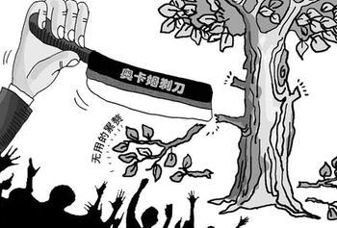
KIS – Keep It Simple
aa
Notes:
软工第一法则。保持简洁－项目构思、分析设计的开始必修遵循的法则。不去掉系统UI，访问数据库技术等细节，你将看不到业务及其逻辑。你也不可能建立有价值的模型。
有文化的说法：奥卡姆剃刀（哲学，管理学，经济学）

